Slide 1
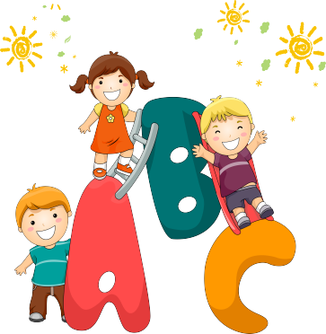
Tiết 3

Slide 2
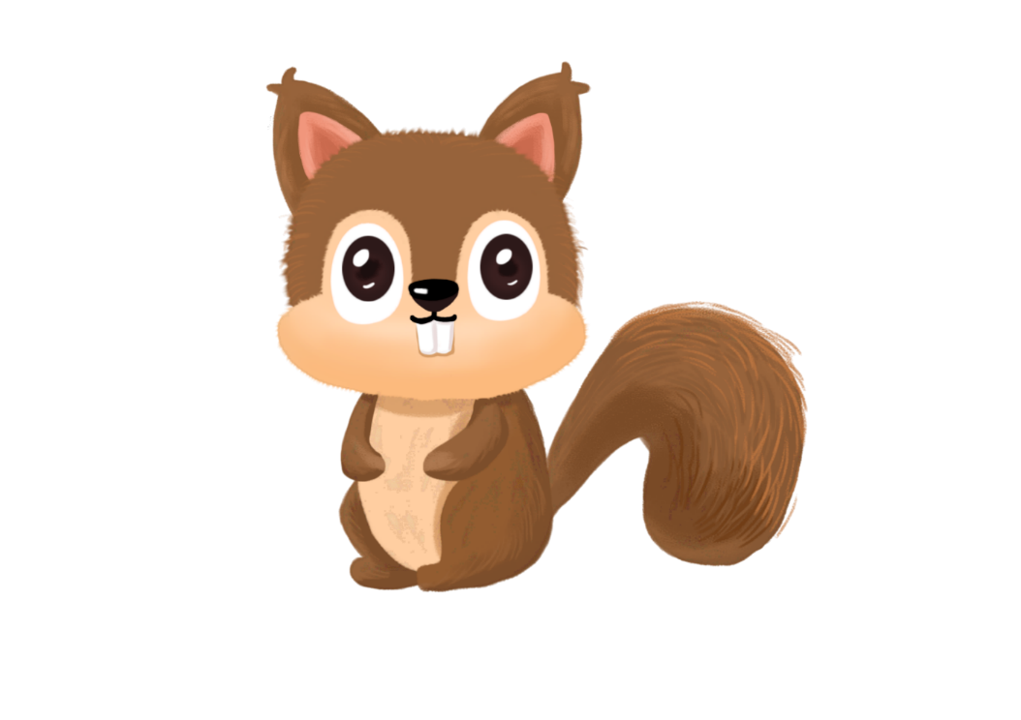
Viết

Slide 3
Nghe-viết
Đến bữa ăn, nhìn hai bàn tay của Hường lễ phép
/
đón bát cơm, mẹ lại nhớ đến lúc hai bố con chơi với
nhau. Mẹ nghĩ, Hường không biết rằng ngay trong
trò chơi ấy, bố đã dạy con một nết ngoan.
Notes:
Bài giảng thiết kế bởi: Hương Thảo - tranthao121006@gmail.com

Slide 4
Viết vào vở địa chỉ nhà em
M. Số nhà 25, đường song Thao, thị trấn Cổ Phúc, huyện Trấn Yên, tỉnh Yên Bái

Slide 5
Bàn là
Nón lá
Lẵng hoa
au
ao
au

Slide 6
Viết vào vở địa chỉ nhà em
Thôn Bộ Hổ, xã Thượng Vũ, huyện Kim Thành, Tỉnh Hải Dương

